Slide 1
Получение гидрированных олигомеров для производства полимерных изделий с улучшенными эксплуатационными характеристиками
Технология получения и обработки функциональных наноматериалов

Slide 2
Цель:
Получение гидрированных бутадиен-нитрильных каучуков для создания изделий с высокими эксплуатационными характеристиками.
Задачи:
Рассмотреть способы получения гидрированных бутадиен-нитрильных каучуков;
Проанализировать рынок ГБНК;
Посчитать себестоимость полученного продукта;
Найти поставщиков сырья;
Найти потенциальных покупателей.
Целевая аудитория
Ожидаемые результаты
Область применения
основная:
потенциальная:
Потребителями могут быть компании по производству уплотнительных материалов для различных отраслей промышленности.
ООО «АХТУБАРЕЗИНОТЕХ»
ООО «ГУТАЛ»
ООО «СИЛУР»
Полученный ГБНК с высокими эксплуатационными показателями. Применяемый для изготовления различных изделий, используемых в тяжелых и экстремальных условиях.
Различные уплотнительные изделия для:
Автомобильной промышленности;
Нефтедобывающей промышленности;
Химической промышленности;
Авиационной промышленности.

Slide 3



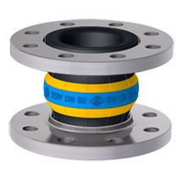
ГБНК значительно превосходит БНК по стойкости и механическим свойствам, сохраняя при этом относительно невысокую стоимость. В России первая опытная партия была произведена в 90-е годы, но коммерческий выпуск так и не был налажен. Сейчас в нашей стране нет компаний по производству ГБНК. Мировыми лидерами являются Bayer, Zeon и Therban.
Подтверждение актуальности:
Доля выпуска синтетических каучуков в России за 2021 год составила 1486 тыс. тонн. Это стал новый максимум производства эластомеров в нашей стране за последние 30 лет. Наблюдается увеличение количества и доли выпускаемого БНК на отечественном рынке, но его не хватит для всех возможных проектов. В зарубежных странах планируется увеличение производства ГБНК. Введение санкций по изолированию нашей страны ставят задачи по разработки технологий получения ГБНК и созданию изделий на его основе.

Slide 4
Крупные государственные компании
В эту категорию входят физические лица от 25 лет с высшим химическим образованием, в частности инженеры-технологи, кроме этого, сюда же можно отнести людей с высшим экономическим образованием.
Частные предприятия
В эту категорию входят физические лица от 25 лет с высшим техническим образованием – инженеры.

Slide 5












Все перечисленные предприятия занимаются выпуском резинотехнической продукции, в состав которых, в большинстве случаев, входит БНК.
Переход на наш продукт (ГБНК) значительно улучшит характеристики выпускаемых изделий.
ГБНК применяется в нефтяной, аэрокосмической промышленности, в машиностроении и других отраслях. ГБНК используется в производстве шевронных уплотнений, противовыбросовых устройств, прокладок теплообменников, уплотнений промышленных валов, резиновых компенсаторов, покрытия бумагоделательных и сталепрокатных валков, подошв для обуви специального назначения.

Slide 6
Тип результата / продукта:
Гидрированный бутадиен-нитрильный каучук (ГБНК)
Описание продукта:
Гидрированный бутадиен-нитрильный каучук (ГБНК) отличается от исходного полимера (бутадиен-нитрильного каучука БНК) целым рядом эксплуатационных характеристик:
исключительной устойчивостью к углеводородам, озону, кислороду;
высокой устойчивостью к истиранию даже при повышенных температурах;
способностью сохранять эластичность даже после воздействия высоких температур.
Данные характеристики определяются степенью гидрирования, содержанием звеньев акрилонитрила и молекулярной массой.
ГНБК – это относительно молодой материал и массовое производство его началось на так давно, но уже определились лидирующие страны по его производству. Несмотря на степень развития полимерной промышленности в РФ, производством бутадиен-нитрильных каучуков занимается лишь небольшое количество компаний, к тому же в малых объемах и/или не для коммерческого выпуска. И об этом стоит задуматься, ведь ГНБК – это перспективный материал с обширным комплексом свойств и широкой областью применения, тем более что российские производители могли бы выпускать новые его марки с улучшенными характеристика.

Slide 7
Производство ГБНК в РФ решит проблему импортозамещения, что позволит потребителю сэкономить материальные и временные ресурсы, которые уходят на закупку у зарубежных поставщиков.
Полученные изделия будут обладать высокими эксплуатационными характеристиками;
Понижение себестоимости продукта, позволит привлечь больше покупателей уплотнительных изделий из ГБНК, то есть повысится прибыль у производителей.
В РФ выпускают простой бутадиен-нитрильный каучук, а не гидрированный;
Сейчас потребители ГНБК покупают его у иностранных компаний по завышенным ценам, с длительным периодом доставки либо используют БНК;
Невысокие эксплуатационные характеристики резинотехнической продукции из простого БНК.
Более быстрый процесс оформление заказа;
Быстрая поставка продукта-ГБНК;
Стоимость отечественного ГБНК ниже стоимости зарубежного;
Высокие свойства ГБНК, в отличии от простого БНК;

Slide 8
Наш продукт – гидрированный бутадиен-нитрильный каучук – позволяет получить изделия с высокими эксплуатационными характеристиками. Использование отечественного ГБНК позволит потребителю упростить задачу его покупки и поставки, в отличии от зарубежного. Также его стоимость значительно ниже зарубежного ГБНК, что поможет потребителю снизить расходы на закупку.
Ключевые конкурентные преимущества:
Отсутствие конкуренции на рынке, поскольку производство ГБНК в РФ не налажено. | Наш продукт - ГБНК - уже был получен в лабораторных условиях. И идет подготовка к выпуску пилотный партии на производстве. | Востребованность продукта во многих сферах промышленности: нефтегазовой, химической, авиационной промышленности и т.д. | Относительная дешевизна по сравнению с зарубежными аналогами.

Slide 9
ВолгГТУ (ХТПЭ и ТОНС)
Промышленное предприятие ООО «ГК АвтокомТехнолоджи»;
Институт общей и неорганической химии имени Н.С. Курнакова РАН;
Потенциальное участие МИНПРОМТОРГа РФ.
Синтез ГБНК в лаборатории ВолгГТУ;
Исследование эксплуатационных характеристик продукта;
Получение катализаторов для производства ГБНК;
Оборудование участка для производства пилотной партии;
Отечественный ГБНК позволит производителям уплотнительных изделий заменить простой БНК и отказаться от дорогого зарубежного ГБНК, тем самым улучшаться эксплуатационные характеристики выпускаемых продуктов и их стоимость будет практически одинакова с изделиями из БНК.
«Личный консультант» ( за потребителем будет закреплен персональный менеджер);
«Автоматизированное обслуживание» (интернет-магазин).
Задачи:
Более простая схема закупки и поставки отечественного ГБНК, чем зарубежного;
Стоимость отечественного ГБНК ниже зарубежного;
Получение изделий с улучшенными эксплуатационными характеристиками, чем у изделий из БНК;
Проблема:
Затруднение поставок зарубежного ГБНК из-за санкций;
Изделия из простого БНК не имеют высокие эксплуатационные характеристики.
Выгода:
Изделия с улучшенными свойствами;
Уменьшение расходов на закупку ГБНК.
Финансовые: инвестиции от внутреннего инвестора; гос. кредиты.
Материальные: лабораторное оборудование университета; промышленное оборудование от предприятия-партнера; поставки сырьевых компонентов.
Человеческие: инженеры; лаборанты; экономисты; маркетологи.
Прямые продажи предприятиям, связанных с производством изделий из ГБНК.
Закупка сырья для производства ГБНК;
Лабораторное оборудование для проведение испытаний;
Оборудования для промышленного производства;
Команда (инженеры и лаборанты, администрация, отдел продаж и маркетинга).
Прибыль от продажи ГБНК компаниям-производителям различных уплотнительных изделий.

Slide 10
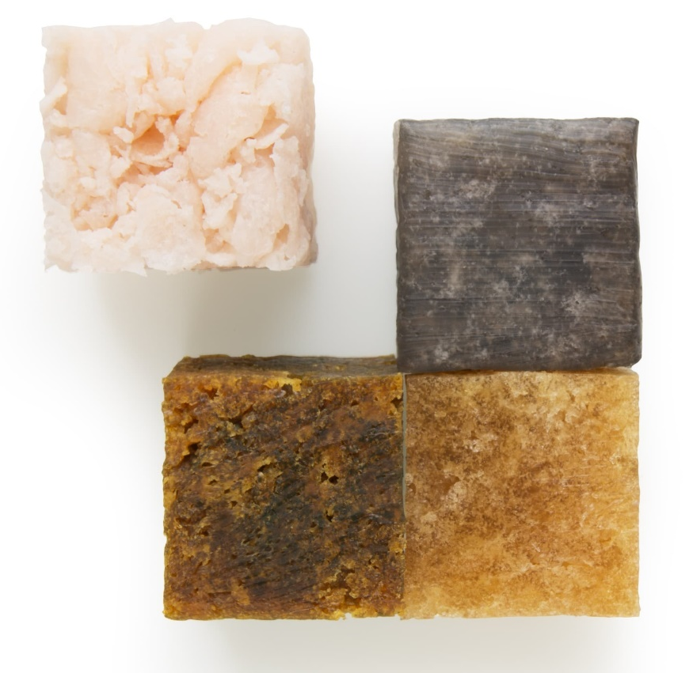
Задел команды:
Текущие результаты:
Проведены лабораторные испытания;
На базе института общей и неорганической химии имени Н.С. Курнакова РАН было получено необходимое количество металлокомплексных катализаторов для производства пилотной партии;
На базе промышленного предприятия-партнера ООО «ГК АвтокомТехнолоджи» готовится производство пилотной партии;
На уровень выпуска опытной партии планируется цена 6000 рублей за килограмм.
Уровень готовности по TRL составляет 4-ый. Продукт получен в лабораторных условиях.

Slide 11

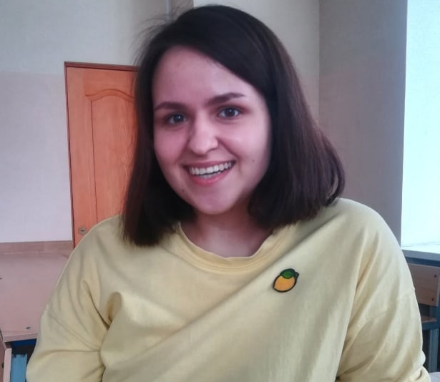
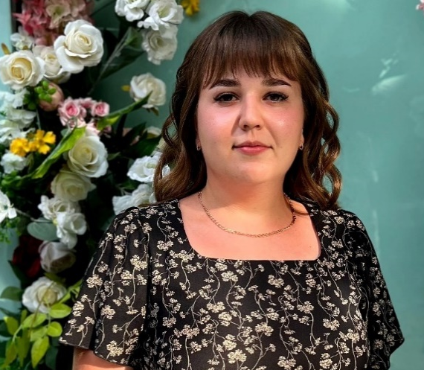

Лосева Елизавета
Сергеев Александр
Московских Алина
Инженер-технолог
Организация командной работы
Инженер-технолог
Синтез ГБНК
Инженер-технолог
Реклама и презентация продукции
Коновалова Анастасия
Ленских Максим
Инженер-технолог
Анализ рынка потребителей
Инженер-технолог
Поиск поставщиков сырья

Slide 12

Точное распределение ответственностей, коммуникации между подразделениями;
Оценка всех рисков связанных с производством ГБНК;
Определение производственных параметров процесса создания ГБНК;
Планирование пилотной партии и рассылка образцов потенциальным потребителям (ООО «АХТУБАРЕЗИНОТЕХ»; группа компаний «МАКС»; ООО «ГУТАЛ» и тд.);
Анализ доходов и расходов, планирование бюджета.

